Slide 1
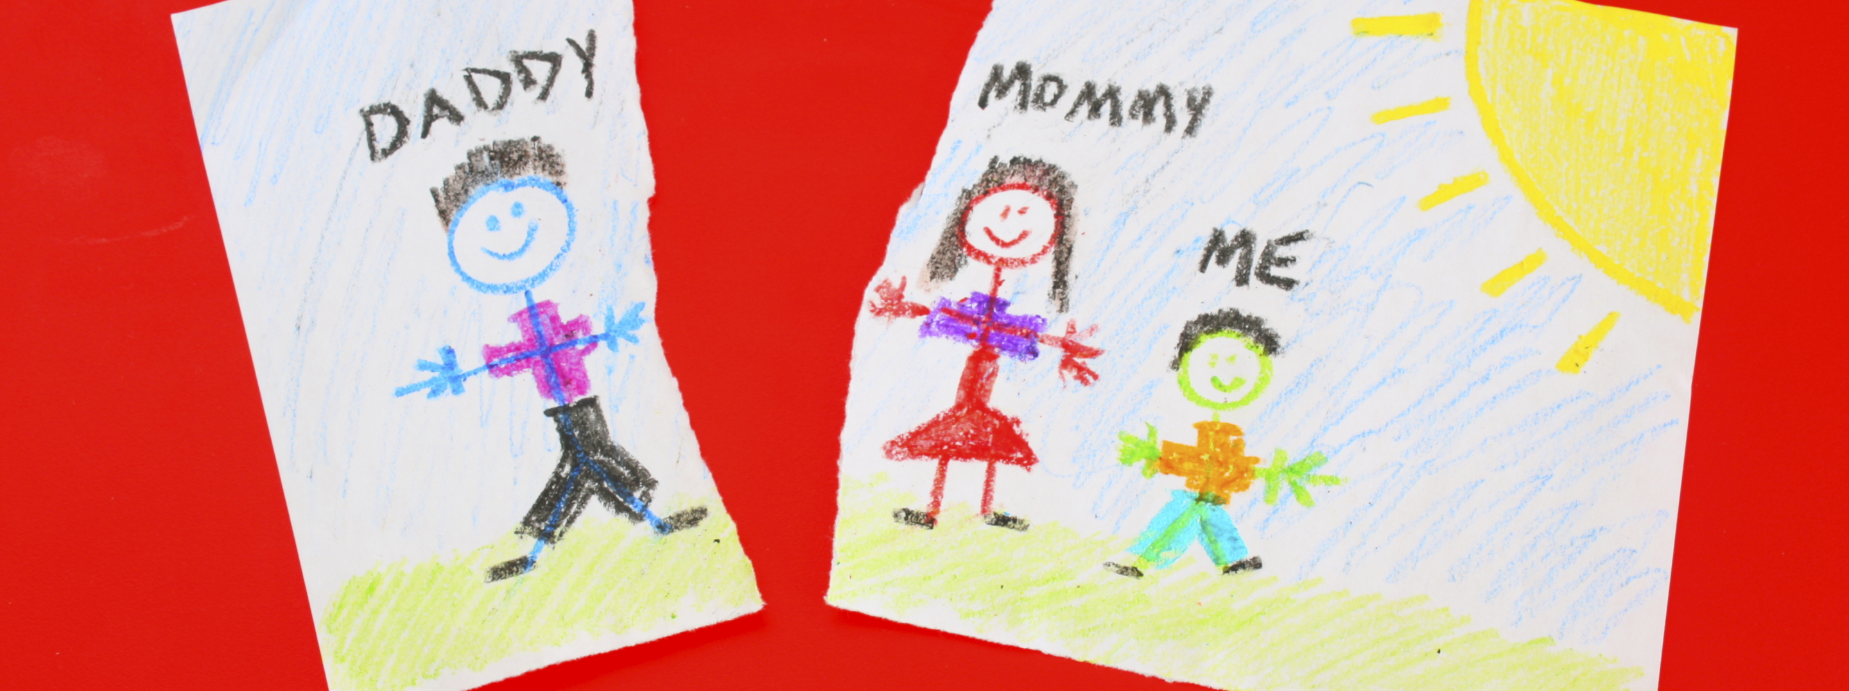
Možnosti psychoterapie v rozvodové situaci
Jan Soldán
FF MU
4.11.2019

Slide 2
Ambulantní zkušenost
Scénář konfliktu rodičů na pozadí
Susp. vliv traumatické zkušenosti z doby soužití rodičů na akt. prožívání (např. zapojování dětí do konfliktů, DN, ad.)
Nezájem (nepřítomnost) jednoho z rozvedených rodičů
Možné projevy dítěte:
Depresivní symptomatika
Pocity viny, fantazie o svém vlivu na dynamiku v rodině („kdybych byl hodný…“)
Vyhýbavost, vyvažování tvrzení o rodičích
Loajalita k přítomnému rodiči – potenciální rozpor ve zkušenosti rodičů s dítětem
Preference jednoho z rodičů dítětem (tzv. syndrom odcizeného rodiče)
Idealizace jednoho z rodičů (preferovaného / méně často vídaného)

Slide 3
Ad 1) Scénář konfliktu rodičů na pozadí
Rodič přivádí dítě k psychologickému vyšetření, upozorňuje na nepohodu dítěte (dysforie, tělesné stížnosti, atd.), dávají do souvislosti s negativním vlivem druhého rodiče
Požadována zprávu s doporučením (obvykle podporou jejich zájmu v (po)rozvodovém řízení), případně terapie pro dítě (zmírnění symptomatiky, pomoc ve zvládání situace)
Kdo je zde klientem?
Jaké jsou možnosti účinné pomoci ze strany psychoterapeuta?
Zapojení dalších institucí jako klíčový faktor

Slide 4
Kontext
Rozhodnutí o péči po rozvodu:
Výhradní / střídavá péče – dohodou / nařízením soudu
Styk
Hrazení potřeb dítěte
Komunikace potřeb mezi rodiči
Možnosti institucionální pomoci:
OSPOD
Rodinná facilitativní mediace
Psychoterapie (párová / rodinná / individuální / skupinová) – kdy a pro koho?

Slide 5
Psychoterapeutické možnosti
Skupinové
Individuální

Slide 6
No kids in the middle
Multi-family therapy
(J. van Lawick, M. Visser: No Kids in the Middle: Dialogical and Creative Work with Parents and Children in the Context of High Conflict Divorces. Australian and New Zealand Journal of Family Therapy 2015, 36, 33–50.)
ČR adaptace: Spondea, OSPOD Zlín
Souběžně rodičovská a dětská skupina – v terapii jsou dospělí
5 - 6 rodičovských párů, počet dětí dle rodin
3 hodiny 1 x za cca 2-3 týdny (2 bloky, uprostřed pauza)
2 psychologové v RS, 1-2 psychologové + soc. pracovnice v DS
Zapojení soc. sítě rodičů, úzká spolupráce s institucemi (OSPOD, soudy)

Slide 7
Výchozí předpoklady programu
Efektivní je práce s celou rodinou (ne jen s dítětem)
Preference rodičovské identity (namísto dominance tématu expartnerského konfliktu)
Ambicí deeskalace očerňování mezi rodiči, schopnost nahlédnutí perspektivou dítěte, akceptace druhého rodiče jako pro dítěte důležitého
Dítě není tím, kdo na sobě potřebuje primárně pracovat
Pro děti prostor pro vyjádření zkušenosti bytí v centru konfliktu, sdílení ve skupině vrstevníků s podobnou zkušeností

Slide 8
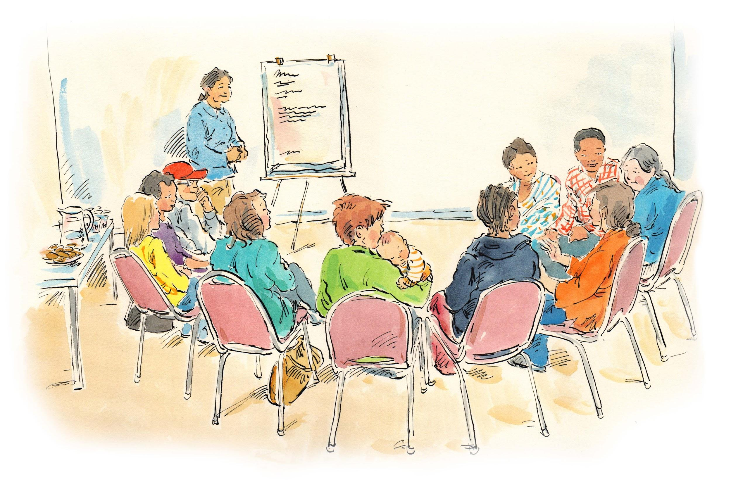
Principy a cíle programu - rodičovská skupina
A) edukace
B) sebezkušenost
C) skupinový proces
Obrat od focusu na svoje potřeby - k focusu na potřeby dítěte
Obrat od ostražitého sledování činů druhého rodiče a vnímání jich jako nepřátelských - k sledování výjimek otevírajících komunikaci
Vyjádření pochopení pro prožívané emoce, zároveň podpora v získávání větší kontroly nad ventilací negativního emočního naladění vůči druhému rodiči
Cílem: postupné vedení obou rodičů k vytvoření společného díla pro děti

Slide 9
Reflexe změny v průběhu programu
co mi běželo hlavou před začátkem programu...
co mi běží hlavou nyní...

Slide 10
Reflexe změny v průběhu programu

Slide 11
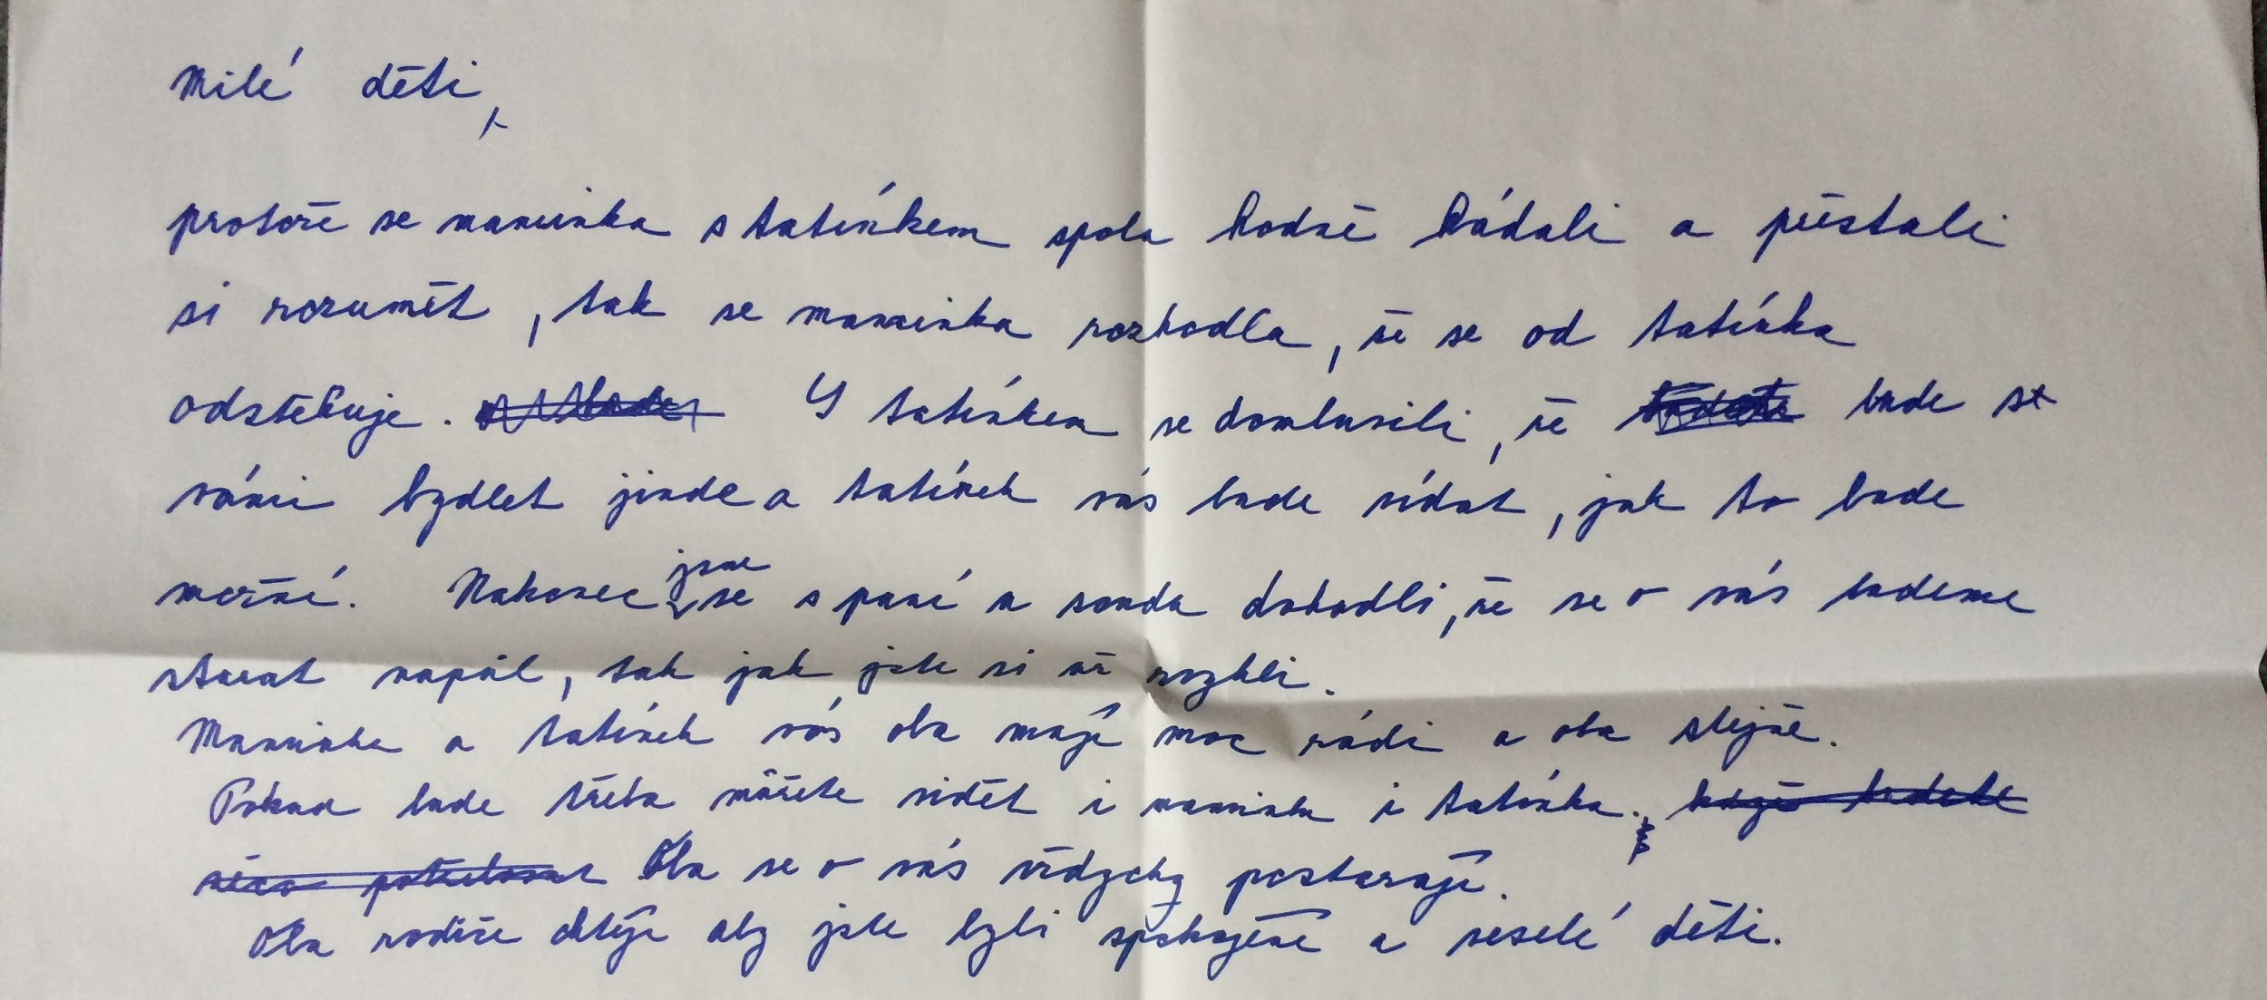
Práce rodičů na společném příběhu

Slide 12
Individuální práce s dítětem
Indikace k IT – kdy volit?
Pečlivý kontrakt s oběma rodiči
Prevence dalšího potencování konfliktu, vymezení terapeutického (ne diagnostického) settingu spolupráce
Společné rozhodnutí co bude předmětem terap. práce (usilované terap. změny)
Příklady terapeutických nástrojů pro IT s dětmi:
Zelený chameleon Kamil (D. Steggink)
Archipelago (T. Šimečková, G. Vykypělová)

Slide 13
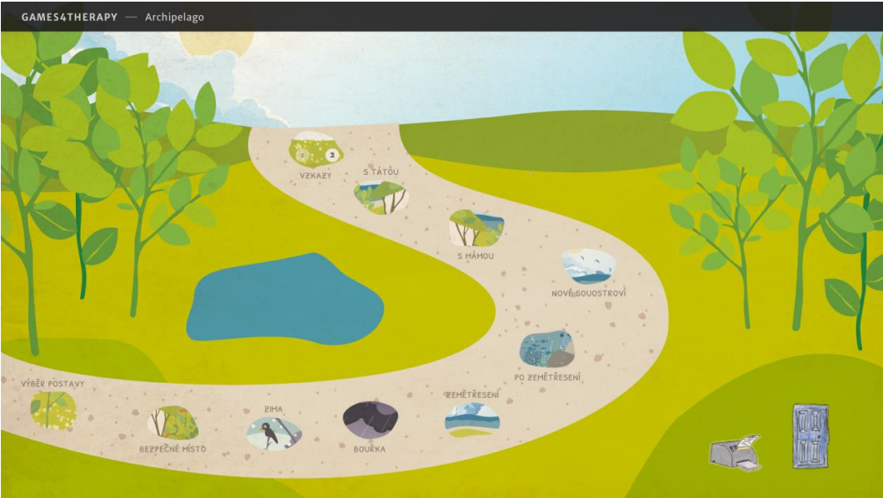

Slide 14
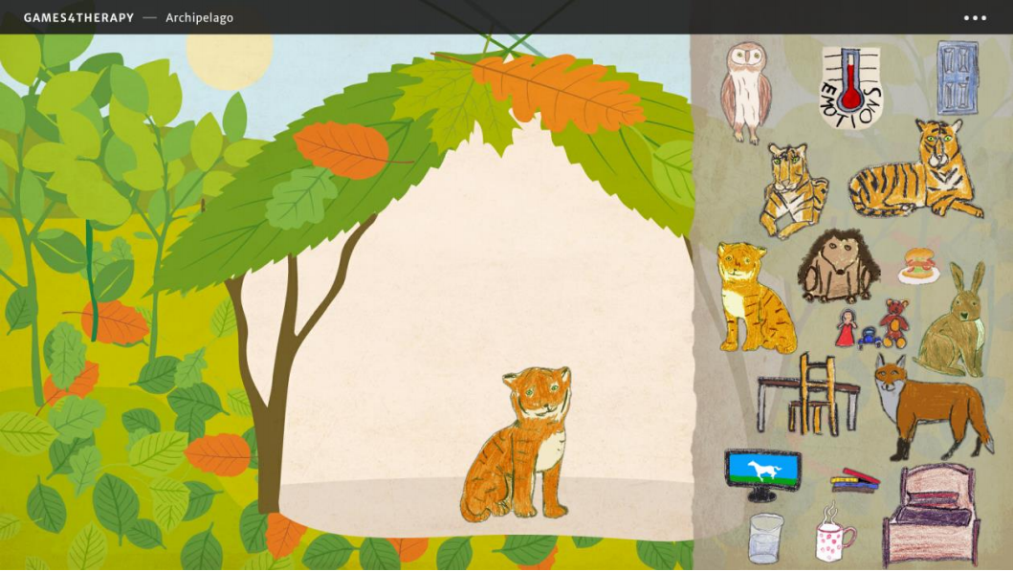

Slide 15
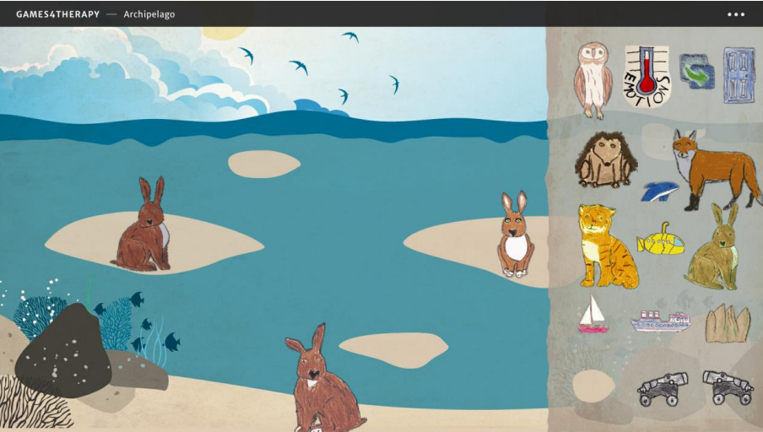

Slide 20
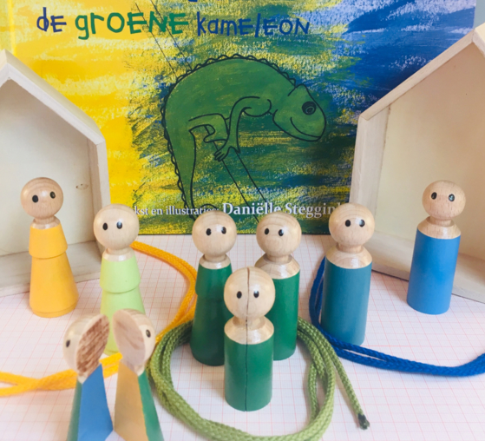

Slide 21
Východisko: radikální konstruktivismus / sociální konstrukcionismus
Pojetí skutečnosti je konstruováno v jazyce a ve vztazích s druhými, v určitém kulturním kontextu, determinován společenskými strukturami a ideologiemi, koncept objektivní reality je odmítnut
Léčba není vnímána jako kauzálním dění, ale jako navyšování příležitostí podněcovat systém ke změně
Potřeba překonat expertní modely rodinné terapie: terapeut je zahrnut do problémového systému klientů a společně s ním tvoří terapeutický systém
Změna druhého řádu: změna myšlení pacienta, od které se odvíjí vše další

Slide 23
Východisko: narativní terapie
Realitu konstruujeme skrze příběhy, které o sobě a o světě vyprávíme. Změna je změnou způsobu vyprávění – smyslu a pohledu na problém a na sebe.
M. White: Popis určité zkušenosti (single description) lze vnímat jako jeden z možných popisů (visible side of description) – jsou však možné i další popisy (druhá strana popisu – double description).
Příběh o problému implicitně obsahuje i představu o preferovaném stavu – což je často skryto (double listening)
Problémový příběh / alternativní příběh: popis problémového scénáře (dekonstruktivní naslouchání), výjimky ze scénáře (unique outcomes / sparkling moments), volba alternativního pojetí reality a rozvíjení preferovaného příběhu a identity (re-autorizace)

Slide 24
Dominantní X alternativní příběh

Slide 25
Nástroje NT
Externalizace
„The client is not the problem. The problem is the problem.“
Odstup od problému, destigmatizace, strategie nakládání s problémem (vzdorování problému)
Dekonstrukce
Rozpoznání kulturně uznávaných přesvědčení (rolí, očekávání) a jejich vlivu na vznik a udržení problému
Práce s výjimkami
Unique outcomes /sparkling moments
Detail nabízející možnost rozvinutí alternativního scénáře

Slide 26
Koncepty NT
Absent but implicit
Příběh o problému implicitně obsahuje i představu o preferovaném stavu – vůči problému je vždy zaujímán nějaký postoj, který ukazuje na dovednosti a hodnoty
Re-membering
Propojování preferované indentity a dovedností v rámci vztahové sítě klienta
Outsider witnesses
Specifická podoba reflektujícího týmu
Zpravidla lidé s vlastní zkušeností s problémem –> co rezonovalo s jejich vlastní zkušeností
Dokumenty (diplomy)

Slide 27
Map of narrative practice
Landscape of identity (possible to know)
Prevence možných překážek realizace
Základy budoucích činů (personal agency)
Reflexe směrem k preferované identitě
Utváření souvislostí
Pojmenování výjimek a dovedností, které je umožnily
Výjimky z problémového scénáře
Problémová zkušenost
Landscape of action (known and familiar)

Slide 29
ABI: cesta doptávání se Carey, Walther, Russell (2009). Absent but implicit: A map to support therapeutic enquiry. In Family Process, 48, 319 – 331.
Výraz pro frustraci a její bohatý popis
K čemu se stížnost vztahuje, co představuje
Pojmenování reakce – odpovědi na frustraci
bránění se, ozývání se, snaha získat zpět, podržet si přesvědčení, odmítání přijmout, apod.
Dovednosti nebo znalosti umožňující tuto akci
Záměry a účely
Čemu je přikládána hodnota, co je důležité
Sociální a vztahová historie této hodnoty

Slide 30
Terapeutcká reakce na trauma
Riziko retraumatizace při tlaku na mluvení „o tom“
Přemístění (repositioning)
Existují i jiná území identity, které se může účastnit na vyjádření zkušenosti
Cílem je vytvoření alternativního prostoru pro rozvoj preferované identity
Rozvíjení linie podřízeného příběhu (subordinate story line development)
Nelze být pasivním příjemcem traumatu (nějak jednáme, a to v souladu s našimi hodnotami)
Reakce jsou však někdy přehlíženy a nepřijímány jako relevantní – v rámci terapie je lze legitimizovat
Negativní následky traumatu nepředstavují celý příběh („poloviční vzpomínky“ – half memories)
Posílení „personal agency“ (osobní vliv, autorství)

Slide 31
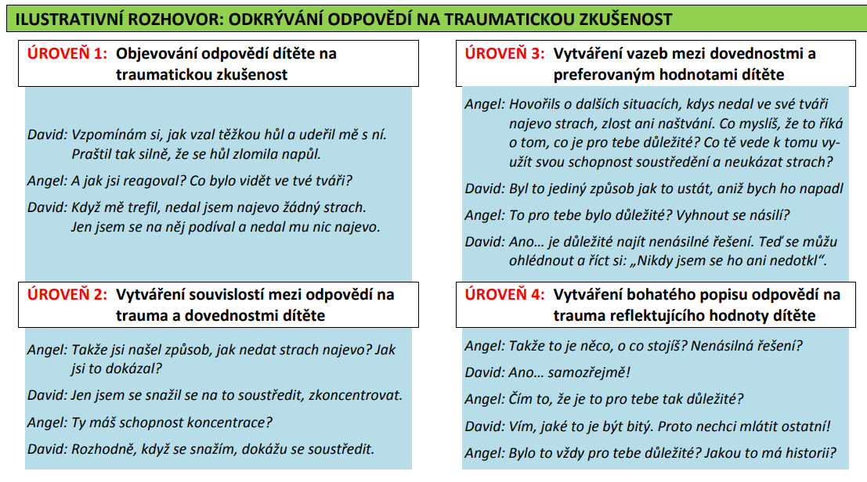
Využití ABI v práci s traumatem
Bolest jako svědectví o významu toho, na čem člověku záleží a o co v životě usiluje
Utrpení jako pocta – vyjádření schopnosti člověka udržet si všechny svoje hodnoty, naděje a aspirace, které považuje za hodnotné, ačkoliv byly traumatem atakovány
Bolest a strádání jako proklamace odpovědi na traumatickou zkušenost – snaha člověka něco dělat směrem ke změně i v relativně nepříznivých podmínkách
Psychická bolest jako odkaz - i přes absenci uznání snaha o změnu (nenechat zkušenost zapadnout, nedopustit její reprodukci)

Slide 32
Cvičení
Vyberte si jednu zkušenost, kdy jste zažívali frustraci:
Co vás na tom dráždilo / frustrovalo? Co cenného bylo pošlapáno?
Jak by se dala označit vaše reakce na frustraci?
Jaké vaše dovednosti nebo znalosti vám umožnily jednat zrovna takto?
Na jaké hodnoty, které jsou pro vás důležité (za čím si v životě stojíte), vaše reakce ukazovala? Jak tato hodnota vaši reakci vedla / formovala?
Kde se ve Vás tyto hodnoty a principy vzaly?
Jak se v minulosti projevily v jiných situacích?

Slide 33
Literatura:
Dallos, R. & Vetere, A. (2009). Systemic Therapy and Attachment Narratives: Applications in diverse settings. London: Routledge.
Epston, D. & Lobovits, D. (1997) Playful Approaches to Serious Problems: Narrative Therapy with Children and their Families. New York, London: W. W. Norton & Company.
Freedman J. & Combs G. (2009). Narativní psychoterapie. Praha: Portál.
Morgan, A. (2000). What is Narrative therapy? An easy-to-read introduction. Adelaide: Dulwich Centre Publications.
Nylund, D. & Smith, C. (1997). Narrative Therapy with Children and Adolescents.
Vetere, A. & Dowling, E. (Eds.) (2005). Narrative therapies with children and their families: A practitioner’s guide to concepts and approaches. London: Routledge.
White, M. (2007). Maps of narrative practice. New York: W. W. Norton.

